Slide 1
O PAI E O FILHO NA MONTANHA
O PAI E O FILHO NA MONTANHA

Slide 2
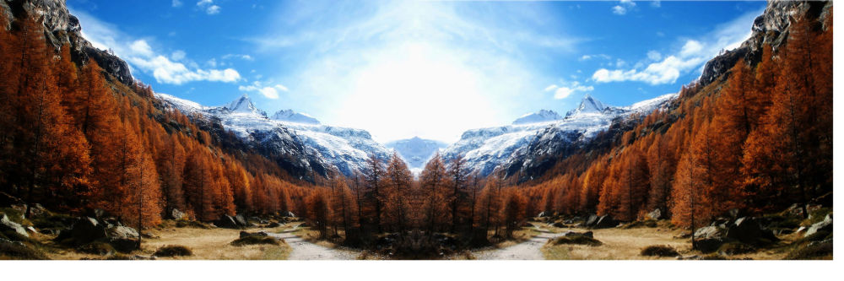
O pai e o filho estavam andando e de repente, o menino cai, se machuca e grita: - Ai!!!

Slide 3
Para sua surpresa, escuta sua voz se repetindo em algum lugar da montanha: - Ai!!!

Slide 4
Curioso o menino pergunta:
- Quem é você?
E recebe como resposta: - Quem é você?

Slide 5
Contrariado grita:
- Seu covarde!
E escuta como resposta: - Seu covarde!

Slide 6
O menino olha para o pai e pergunta, aflito:
- O que é isso?
O pai sorri e fala:
- Meu filho, preste atenção.

Slide 7
Então o pai grita em direção à montanha:
Eu admiro você!
A voz responde:
- Eu admiro você!

Slide 8
De novo, o homem grita:
Você é um campeão!
A voz responde:
- Você é um campeão!

Slide 9
O menino fica espantado.
Não entende.
E o seu pai explica:
- As pessoas chamam isso de ECO, mas, na verdade,
isso é a VIDA.

Slide 10
A VIDA lhe dá de volta tudo o que você DIZ, tudo o que você
DESEJA DE BEM E MAL AOS OUTROS. A VIDA lhe devolverá
toda BLASFÊMIA, INVEJA, INCOMPREENSÃO, FALTA DE
HONESTIDADE que você desejou, praguejou às pessoas que lhe cercam.
VIDA
DIZ
DESEJA
devolverá

Slide 11
NOSSA VIDA é simplesmente o REFLEXO das nossas ações.
Se você quer mais AMOR, COMPREENSÃO, SUCESSO,
HARMONIA, FIDELIDADE crie mais AMOR, COMPREENSÃO,
HARMONIA, no seu coração.
REFLEXO
AMOR
COMPREENSÃO
SUCESSO
HARMONIA
FIDELIDADE
AMOR
COMPREENSÃO
HARMONIA

Slide 12
Se agir assim, A VIDA lhe dará FELICIDADE, SUCESSO, AmoR
das pessoas que lhe cercam.

Slide 13
Acesse: www.sitedoempreendedor.com.br
iomar@ce.sebrae.com.br
contatos@sitedoempreendedor.com.br

